Slide 1
Pazušský pramen Doplňující informace
Petr Němec 7.4.2022

Slide 2
Doplňující informace k podané žádosti – Pazušský pramen
Na žádost investiční komise města Litomyšle doplňuji svůj návrh o následující:
Konkretizaci projektu
Rozpočet projektu ve dvou variantách
Fotografie podobného již realizovaného projektu
Fotografie stávajícího stavu

Slide 3
Konkretizace projektu
Jako zdroj inspirace pro můj návrh byla oprava Spolkovické studánky v sousedním Strakově. Nejsem sice velký pamětník, ale myslím si, že studánka měla v minulosti podobné využití jako ta Pazušská, tedy na máchání prádla. Tato potřeba v průběhu dekád přestala být aktuální, a tyto funkční vodní zdroje většinou nebyly za éry socialismu udržovány. Po sametové revoluci se jejich využití úplně proměnilo. V ideálním případě je potkal Strakovský osud, a v tom horším případě Pazušský osud.
V mých úvahách bylo vybudovat nad pramenem podobnou stavbu jako ve Strakově. Prostor by se opatřil krytým posezením, osadilo by se okolí zelení, zatravnila by se přilehlá plocha, upravil by se přístup ke studánce. Prostor by se doplnil funkčními prvky jako odpadkový koš, stojan na kola, atp.
Pro stavbu „kapličky“ nad studánkou by se použil kámen z okolí, je tady hlavně opuka. Zeleň by mohla zhotovit městská společnost, posezení by muselo být provedeno asi externí firmou. Celý projekt mohl připravit městský architekt.
Říkal jsem si, že v ideálním případě, by „kapličku“, přístupovou cestu a úpravu okolí provedl jeden šikovný řemeslník, pro kterého by to mohla být i zajímavá zakázka. Podobně se podle informací z OÚ Strakov realizovala úprava Spolkovické studánky. Ve Strakově celou realizaci prováděl už zesnulý pan Truhlář z Pazuchy. Takto upravené místo by se tím mohlo stát zajímavé nejenom pro místní, ale i pro pěší turisty, kteří chodí z Litomyšle na Kozlov. Nemuseli by chodit po hlavní silnici a možná by se dal i vymyslet způsob jak projít obcí se zastávkou u studánky a pak pokračovat kolem kravína nahoru. Neznám ale majetkové poměry parcel okolo a nad kravínem.
Rozpočet jsem sestavil ve dvou variantách – ideální a ekonomické. Cena projektu v ideální variantě je přes 300.000,- Kč, což by přesáhlo soutěženou částku. Finance nad rámec participačního rozpočtu by se čerpaly z finančních prostředků určených na údržbu venkovních prostorů obce. S osadním výborem jsem tuto možnost projednal, a ten by byl ochotný prostředky do tohoto projektu vložit. V ekonomické variantě jsem počítal s cenou podle zadání soutěže. Na celém projektu je nejdražší „kaplička“ a kryté posezení. Cena bude hodně odvislá podle toho, jak to architekt vymyslí. Lze provést realizaci bez „kapličky“, jen s prostý vývěr vody nebo nějaký jednoduchý vodní prvek, anebo bez krytého posezení, jen s lavičkou. Je to hodně o tom, jak si někdo šikovný pohraje s prostorem a hmotou.

Slide 4
Rozpočet projektu ve dvou variantách
Pazušský pramen - rozpočet
IDEÁLNÍ VARIANTA
Položka |  |  |  |  | Cena
Projektová dokumentace |  |  |  |  | 25 000 Kč
Odbahnění + přípravné práce |  |  |  |  | 15 000 Kč
Realizace "kapličky" vzor Strakov |  |  |  |  | 150 000 Kč
Kryté posezení |  |  |  |  | 120 000 Kč
Komunikace (chodníček) |  |  |  |  | 25 000 Kč
Zeleň |  |  |  |  | 25 000 Kč
Ostatní (stojan na kola, odpadkový koš, atd.) |  |  |  |  | 10 000 Kč
CENA CELKEM |  |  |  |  | 370 000 Kč
Pazušský pramen - rozpočet
EEKONOMICKÁ VARIANTA
Položka |  |  |  |  | Cena
Projektová dokumentace |  |  |  |  | 25 000 Kč
Odbahnění + přípravné práce |  |  |  |  | 15 000 Kč
Úprava pramene jednoduchá |  |  |  |  | 80 000 Kč
Kryté posezení |  |  |  |  | 120 000 Kč
Komunikace (chodníček) |  |  |  |  | 25 000 Kč
Zeleň |  |  |  |  | 25 000 Kč
Ostatní (stojan na kola, odpadkový koš, atd.) |  |  |  |  | 10 000 Kč
CENA CELKEM |  |  |  |  | 300 000 Kč

Slide 5
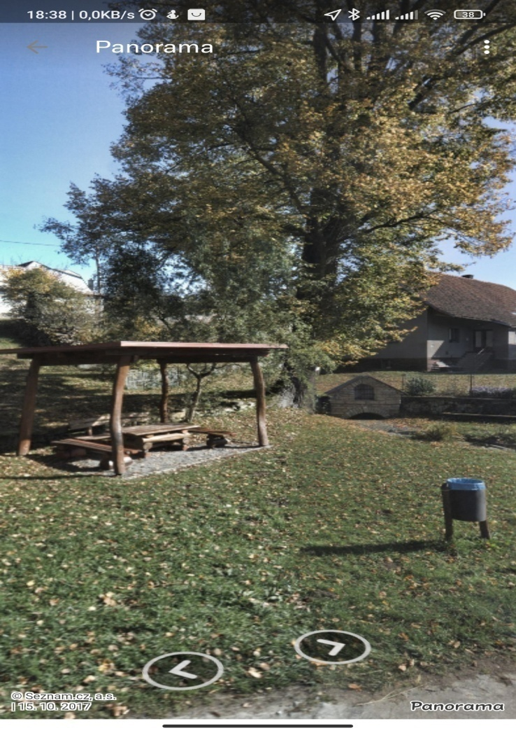
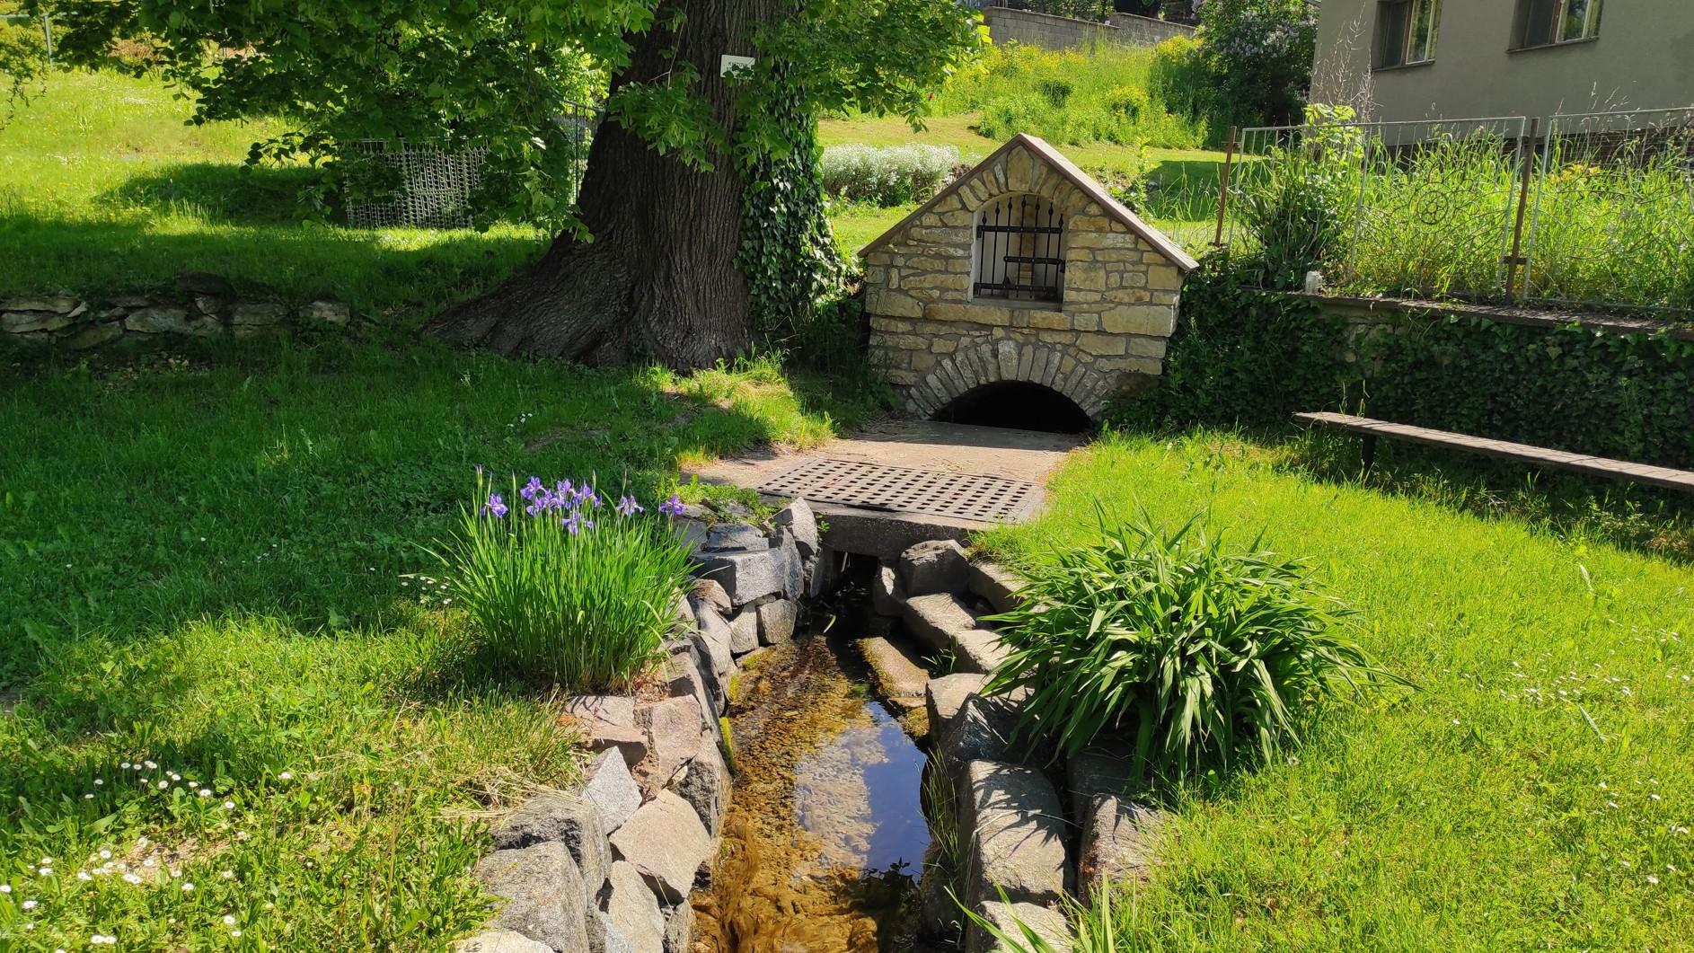
Studánka Strakov - Spolkovice

Slide 6
Pazušský pramen – současný stav

